Slide 1

第四章 图像变换

Slide 2
第四章 图像变换
图像变换：将原定义在图像空间的图像以某种形式转换到另外的空间，利用空间的特有性质方便地进行一定的加工，最后再转换回图像空间以得到所需的效果。
图像变换算法可以分为四种：
空域变换等维度算法：
空域变换变维度算法
值域变换等维度算法
值域变换变维度算法
空域变换主要指图像在几何上的变换，而值域变换主要指图像在像素值上的变换
等维度变换是在相同的维度空间中，而变维度变换是在不同的维度空间中，例如二维到三维，灰度空间到彩色空间

Slide 3
4.1 色彩空间变换
色彩空间：
自然界中常见的各种色光都可以通过将三基色(红、绿、蓝)按照一定的比例混合构成
从光学角度出发,可以将颜色解析为主波长,纯度,明度等
从心理学和视觉角度出发,可以将颜色解析为色调、饱和度、亮度等
将上述采用不同的方式表述颜色的模式称为色彩空间,或者颜色空间、颜色模式
常见的色彩空间：RGB、GRAY(灰度图像)、YCrCb、HSV、HLS、HIS、CMY、YUV等
色彩空间转换：将图像从一个色彩空间转换到另一个色彩空间，每种色彩空间都其擅长的解决问题的领域，因此在解决色彩问题时，需要进行色彩空间的转换。

Slide 4
4.1 色彩空间变换
常用的色彩空间：
RGB：最常用的是面向硬件的颜色空间，该空间经常用于屏幕显示和视频输出
HSI（色调、饱和度、强度）：是一种更符合人描述和解释颜色的一种模型
HSV（色调、饱和度、亮度）：不适合显示器系统，但是更符合人眼的视觉特性
Lab（亮度、颜色通道a、b）：弥补了RGB和CMYK两种色彩模式的不足,是一种设备无关的颜色模型，也是一种基于生理特征的颜色模型
CMY（青、洋红、黄）和CMYK（青、洋红、黄、黑）：是针对彩色打印机的
GRAY：通常指的是灰度图像，具有256个灰度级，像素值的范围是0~255
YUV：Y”表示明亮度，也就是灰阶值，“U”和“V”表示的则是色度，作用是描述影像色彩及饱和度，用于指定像素的颜色，用于优化彩色视频信号的传输
YCrCb：由YUV彩色空间派生的一种颜色空间，主要用于数字电视系统，Y代表光源的亮度，色度信息保存在Cr和Cb中，Cr表示红色分量信息，Cb表示蓝色分量信息

Slide 5
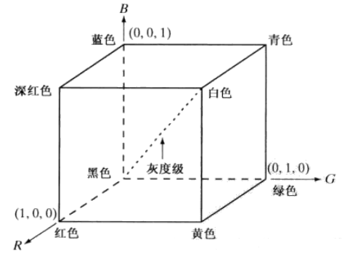
4.1 色彩空间变换
1. RGB色彩空间
RGB色彩空间使用R（Red，红）、G（Green，绿）和B（Blue，蓝）3种基本颜色表示图像像素。RGB色彩空间中，图像的每个像素用一个三元组表示，三元组中的3个值依次表示红色、绿色和蓝色，依次对应R、G和B通道。
颜色样式 | RGB数值 | 颜色代码
白色 | 255,255,255 | #FFFFFF
黑色 | 0,0,0 | #000000
红色 | 255,0,0 | #FF0000
黄色 | 255,255,0 | #FFFF00
绿色 | 0,255,0 | #00FF00
蓝色 | 0,0,255 | #0000FF
紫色（深红） | 255.0.255 | #FF00FF
青色 | 0,255,255 | #00FFFF
橘黄 | 255,128,0 | #FF8000

Slide 6
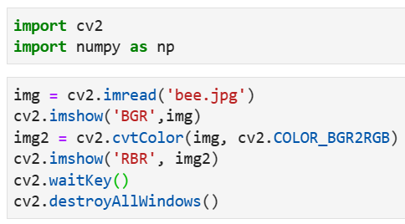
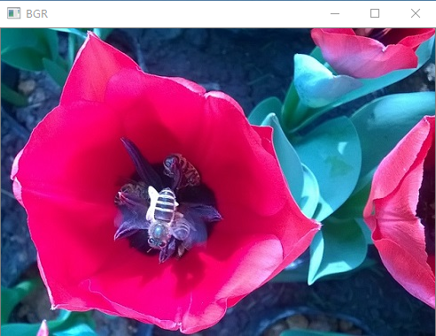
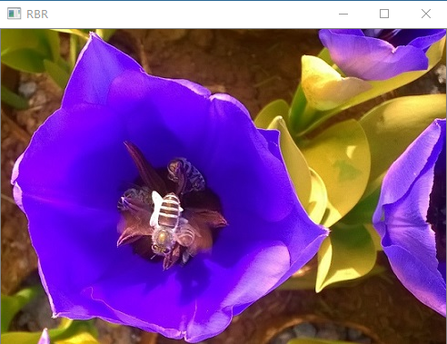
4.1 色彩空间变换
1. RGB色彩空间
OpenCV默认采用BGR色彩空间，它按B、G和R通道顺序表示图像。
在cv2.cvtColor()函数中使用参数cv2.COLOR_BGR2RGB转换码可将图像从BGR色彩空间转换为RGB色彩空间

Slide 7
4.1 色彩空间变换
2. GRAY色彩空间
GRAY色彩空间通常指8位灰度图像，其颜色取值范围为[0,255]，共256个灰度级，"255"表示纯白色,数值“0”表示纯黑色。
8位灰度表示每个像素采用8位来保存，如果使用16位来保存，则共有65536个灰度级
彩色图像转为灰度图像的几种方法：
浮点算法：Gray=R×0.3+G×0.59+B×0.11
整数方法：Gray=(R×30+G×59+B×11)/100
移位方法：Gray=(R×28+G×151+B×77)≫8
平均值法：Gray=(R+G+B)/3
仅取绿色：Gray = G

Slide 8
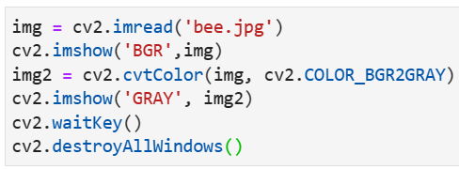
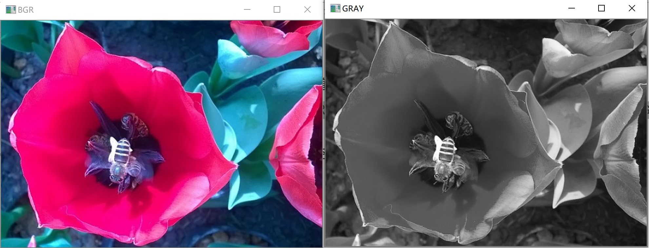
4.1 色彩空间变换
2. GRAY色彩空间
OpenCV中使用cv2.cvtColor()函数可将BGR色彩空间转换位GRAY

Slide 9
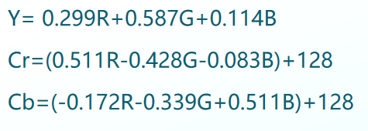
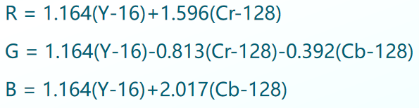
4.1 色彩空间变换
3. YCrCb色彩空间
YCrCb 色彩系统是从YUV 色彩系统衍生出来的,是一种基于人眼感知的颜色空间，被广泛的应用在电视的色彩显示等领域中。
Y表示明亮度（Luminance或Luma），Cr表示颜色的色调，Cb表示饱和度。
YCrCb与RGB可以相互转换（RGB取值范围均为0255），转换公式为：

Slide 10
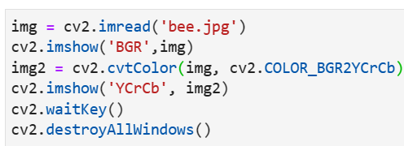
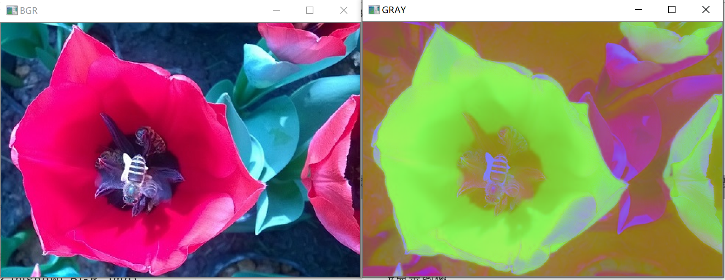
4.1 色彩空间变换
3. YCrCb色彩空间
在cv2.cvtColor()函数中使用参数cv2.COLOR_BGR2YCrCb转换码可将图像从BGR色彩空间转换为YCrCb色彩空间，示例代码如下：

Slide 11
4.1 色彩空间变换
4. HSV色彩空间
RGB是从硬件的角度提出的颜色模型，在与人眼匹配的过程中可能存在一定的差异，HSV色彩空间是一种面向视觉感知的颜色模型。
HSV指出人眼的色彩知觉主要包括三要素：色调(Hue,也称为色相)、饱和度(Saturation)、亮度(Value)。
色调：光的颜色，与光的波长有关，不同波长的光表现为不同的颜色
饱和度：是指色彩的深浅程度，指相对纯净度，或一种颜色混合白光的数量，饱和度与所加白光的数量成反比。
亮度：指人眼感受的光的明暗程度，与物体的反射度有关。如果在其中掺入的白色越多，其亮度越高，如果在其中掺入的黑色越多，则其亮度越低。
色调的取值范围[0,360]。
饱和度的取值范围[0,1]
亮度的取值范围[0,1]

Slide 12
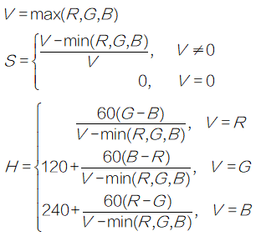
4.1 色彩空间变换
4. HSV色彩空间
从RGB色彩空间转换到HSV色彩空间公式如下：

Slide 13
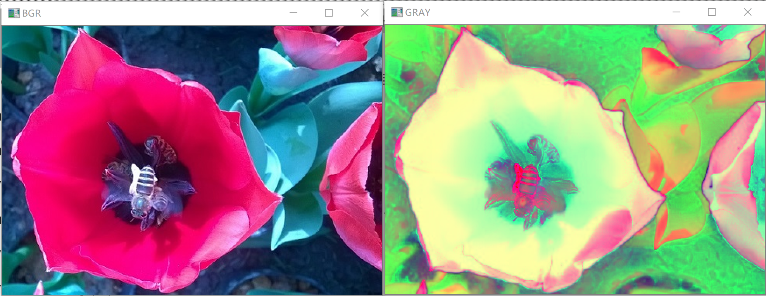
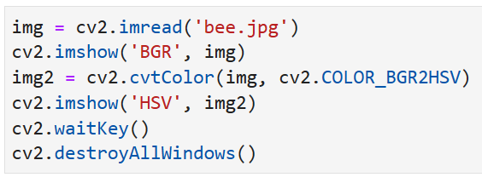
4.1 色彩空间变换
4. HSV色彩空间
在cv2.cvtColor()函数中使用cv2.COLOR_BGR2HSV转换码可将图像从BGR色彩空间转换为HSV色彩空间，实力代码如下：

Slide 14
4.1 色彩空间变换
5. cv2.cvtColor函数
cvtColor函数是OpenCV里用于图像颜色空间转换，可以实现RGB颜色、HSV颜色、HSI颜色、lab颜色、YUV颜色等转换，也可以彩色和灰度图互转。
几种色彩空间之间的相互转换的转换代码如表所示：
转换关系 | 值
BGR色彩空间与YCrCb色彩空间之间的转换 | COLOR_BGR2YCrCb
 | COLOR_RGB2YCrCb
 | COLOR_YCrCb2BGR
 | COLOR_YCrCb2RGB
BGR色彩空间与GRAY色彩空间之间的转换 | COLOR_BGR2GRAY
 | COLOR_RGB2GRAY
 | COLOR_GRAY2RGB
 | COLOR_GRAY2BGR
BGR色彩空间与YUV色彩空间之间的转换 | COLOR_BGR2YUV
 | COLOR_RGB2YUV
 | COLOR_YUV2RGB
 | COLOR_YUV2BGR

Slide 15
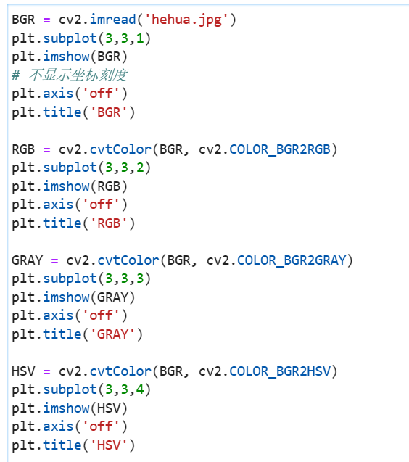
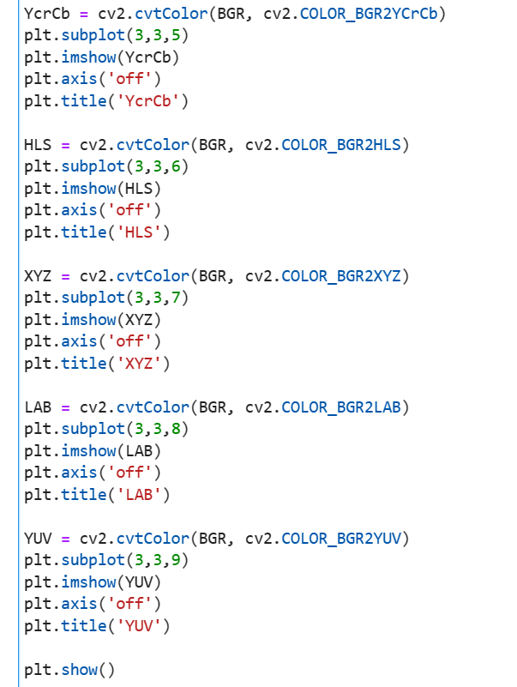
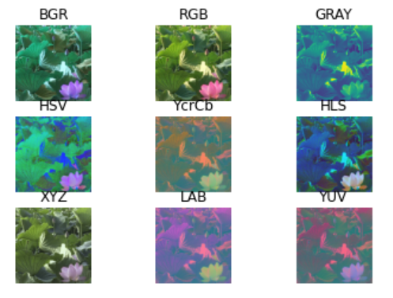
4.1 色彩空间变换
应用实例1：cvtColor()函数实现图像色彩空间的转换

Slide 16
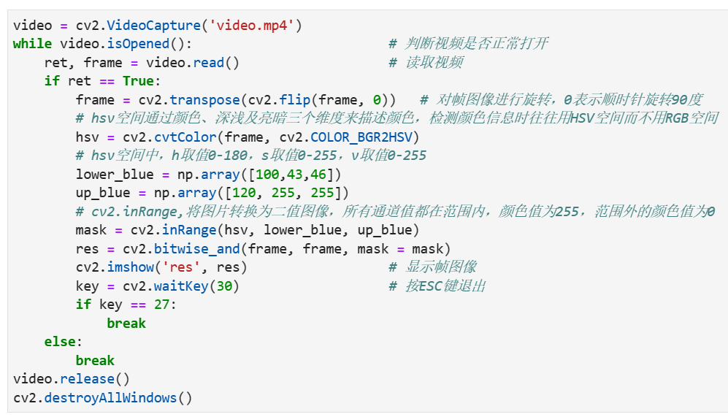
4.1 色彩空间变换
应用实例2：识别摄像头中提取某种颜色的物体（例如：识别蓝色的物体）

Slide 17
4.2 几何变换
几何变换：在不改变图像内容的前提下对图像像素的进行空间几何变换，也被称为坐标变换；
几何变换改变了图像中像素间的空间关系，即像素的空间位置关系，比如可以放大和缩小图像；
几何变换建立了一种原图像像素与变换后图像像素之间的映射关系，通过这种映射关系能够实现原图像任意像素计算该像素在变换后图像的坐标位置；
应用场景：
在深度学习领域常用平移、旋转、镜像等操作进行数据增广
在传统CV领域，由于某些拍摄角度的问题，需要对图像进行矫正处理
几何变换主要包括：平移变换（Translation），缩放变换（Scaling），旋转变换（Rotation），仿射变换（Affine），投影变换（Projective）

Slide 18
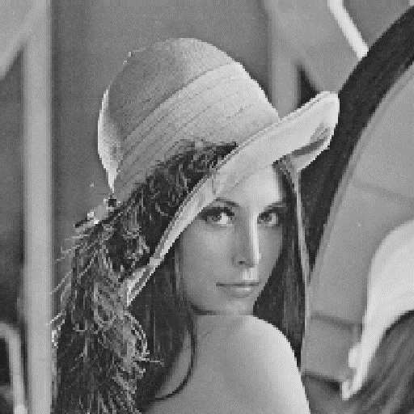

4.2 几何变换
1、缩放
缩放是将图像的尺寸变小或变大的过程，即减少或增加原图像数据的像素个数，或者说通过增加或删除像素点来改变图像的尺寸；
256x256的Lena图
放大到512x512

Slide 19
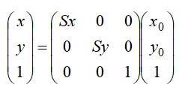
4.2 几何变换
1、缩放
基本原理：将分辨率（图片尺寸）为(w,h)的图像，缩放后其图像分辨率（图像尺寸）为(w’,h’)，则水平方向的缩放系数为Sx=w’/w，垂直方向的缩放系数为Sy=h’/h，设原始图像的某个像素点坐标为(x0,y0)，缩放后的图像的像素点坐标为(x,y)，则(x0,y0)和(x,y)的关系如下：
图像缩放算法：最近邻插值算法、双线性插值算法、立方插值算法、像素关系重采样算法

Slide 20
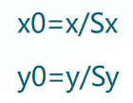
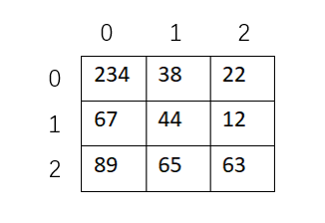
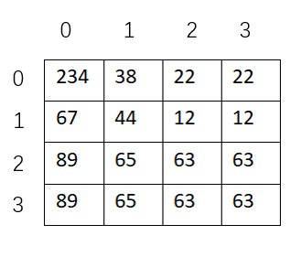
4.2 几何变换
1、缩放
最近邻算法：计算缩放后图像的像素对应原图像中的哪个坐标点的像素来填充，但计算结果有可能不是整数，需要将其转换为整数，不同的插值法计算方法不同，当采取四舍五入算法时，就是最近邻算法。
设（x0,y0）为源图像素点的坐标，(x,y)为缩放后图像像素点坐标，有公式：
则(x,y)坐标的像素值为源图(x0,y0)的坐标的像素值，即将源图中(x0,y0)的坐标的像素值拷贝到缩放后图像(x,y)坐标位置
举例：

Slide 21
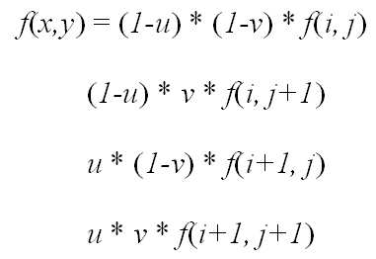
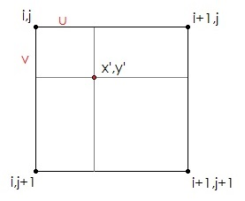
4.2 几何变换
1、缩放
最近邻算法：
优点：最常见，最通用的算法之一，计算量小，算法简单，运算速度快
缺点：容易导致像素的变化不连续，放大图像时，会出现严重的马赛克现象，缩小图像时会严重失真
Bilinear算法：也称为双线性插值算法，使用与点(x,y)最近邻的四个像素进行插值运算，设与(x,y)临近的四个像素点坐标为(i,j),(i+1,j),(i,j+1),(i+1,j+1)，又令u=x-i, v=y-j，则点(x,y)的灰度值为：

Slide 22
4.2 几何变换
1、缩放
Bilinear算法：
该算法的实质就是将原来的采样点（浮点数，即计算出的坐标值）的附近点的四个像素值乘以权重得到新图像的像素信息。
优点：
最常见，最通用的算法之一，效果比最近邻插值法好。计算量较小，运算速度较快。图像连续性较好。与最近邻算法相比，效果要好于最近邻插值，只是计算量稍大一些，算法复杂些，程序运行时间也稍长些，但缩放后图像质量高，基本克服了最近邻插值灰度值不连续的特点
缺点：
放大时图像较为模糊，细节损失较严重，图像边缘在一定程度上变得较为模糊

Slide 23
4.2 几何变换
1、缩放
OpenCV实现图像缩放：
方法：使用cv2.resize()函数实现图像的放大和缩小，基本语法格式如下：
dst=cv2.resize(src,dsize[,fx[,fy[,interpolation]]]])
参数说明：
dst表示转换后的图像。
src表示用于缩放的原图像。
dsize表示转换后的图像大小。
fx表示水平方向的缩放比例。
fy表示垂直方向的缩放比例。
interpolation表示插值方式

Slide 24
4.2 几何变换
1、缩放
OpenCV实现图像缩放：
方法：使用cv2.resize()函数实现图像的放大和缩小，基本语法格式如下：
dst=cv2.resize(src,dsize[,fx[,fy[,interpolation]]]])
参数说明：
interpolation表示插值方式，该参数值以下5种，在缩小时推荐使用cv2.INTER_AREA，扩大时推荐使用cv2.INTER_CUBIC和cv2.INTER_LINEAR
interpolation 选项 | 插值方式
cv2.INTER_NEAREST | 最近邻插值
cv2.INTER_LINEAR | 双线性插值（默认）
cv2.INTER_AREA | 使用像素区域关系进行重采样。
cv2.INTER_CUBIC | 4x4像素邻域的双3次插值
cv2.INTER_LANCZOS4 | 8x8像素邻域的Lanczos插值

Slide 25
4.2 几何变换
1、缩放
OpenCV实现图像缩放：
方法：使用cv2.resize()函数实现图像的放大和缩小，基本语法格式如下：
dst=cv2.resize(src,dsize[,fx[,fy[,interpolation]]]])
注意：
当dsize参数不为None时，不管是否设置参数fx和fy，都由dsize来确定目标图像的大小。dsize是一个二元组，其格式为“(width,height)”，width表示目标图像的宽度，height表示目标图像的高度。
当dsize参数为None时，参数fx和fy不能设置为0。此时，目标图像的宽度为“round(原图像的宽度×fx)”，目标图像的高度为“round(原图像的高度×fy)”。
round() 方法返回浮点数x的四舍五入值。

Slide 26
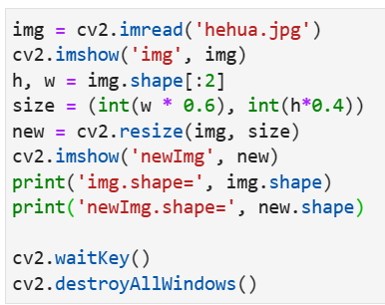
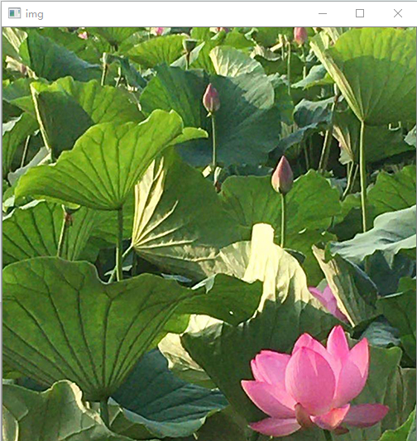
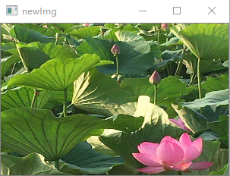
4.2 几何变换
1、缩放
应用案例1：完成一个简单的图像缩放，查看缩放效果

Slide 27
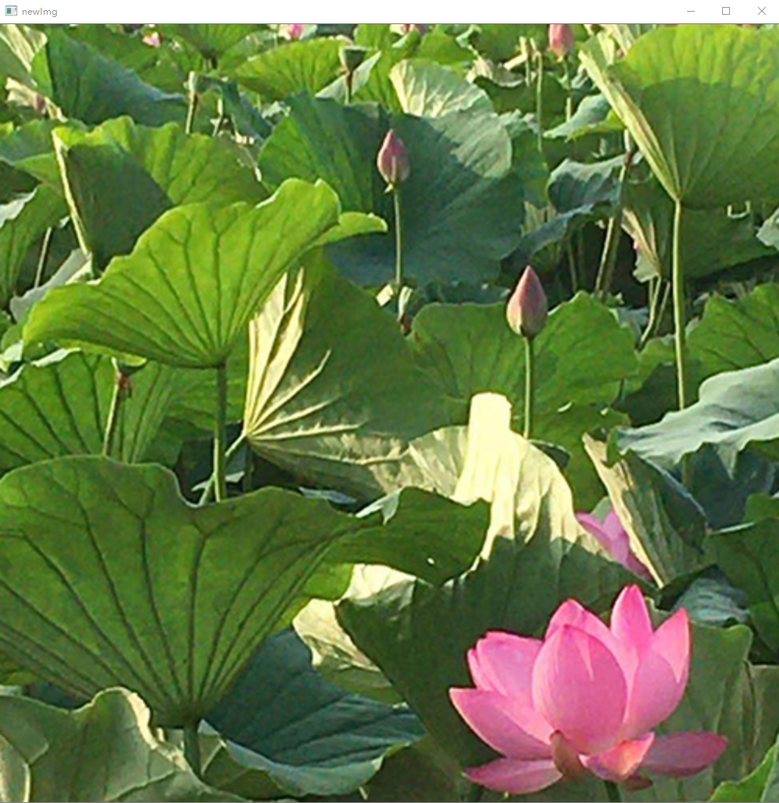
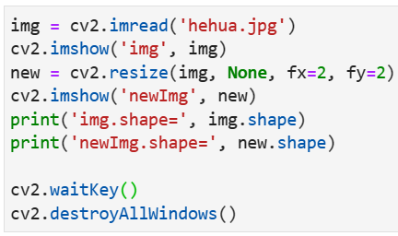

4.2 几何变换
1、缩放
应用案例2：控制cv2.resize的参数fx、fy参数，完成图像缩放

Slide 28
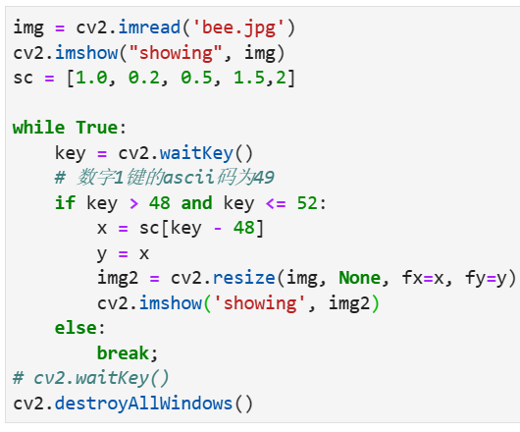
4.2 几何变换
1、缩放
应用案例3：读取图像，按“1”键图像缩小为原图的20%，按“2”键缩小为原图的50%，按“3”键放大为原图的1.5倍，按“4”键放大为原图的2倍，按其他键退出程序。

Slide 29

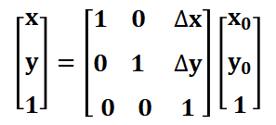
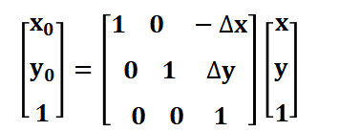
4.2 几何变换
2、平移
图像的平移操作是将图像的所有像素坐标进行水平或者垂直方向的移动，也就是所有像素点按照给定的偏移量在水平方向上沿X轴，垂直方向上沿y轴移动。
基本原理：设原始图像像素点为（x0,y0），平移后的图像的像素点为(x,y),x方向平移的距离为∆x, y方向平移的距离为∆y，则有：
将表达式写成矩阵形式： 目标图像其逆变换矩阵为：

Slide 30
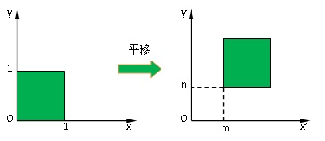
4.2 几何变换
2、平移
平移之前构造一个移动矩阵，即指出图像在X轴方向上移动的距离，在y轴上移动的距离，平移变换的如图所示：

Slide 31
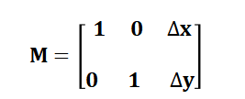
4.2 几何变换
2、平移
OpenCV中实现图像平移的方法：
函数：cv2.warpAffine()
格式：dst=cv2.warpAffine(src,M,dsize[,dst[,flags[,borderMode[,borderValue]]]])
参数说明：
src：输入图像
M：移动矩阵（2*3），对于(x,y)处的像素点，要移动到(x+∆x, y+∆y)时，M矩阵设置为：
dsize：输出图像的大小。
borderMode:边界像素模式（int 类型）
borderValue:边界填充值; 默认情况下，它为0
flages:表示插值方式，默认为 flags=cv2.INTER_LINEAR，表示线性插值，cv2.INTER_NEAREST为最近邻插值，cv2.INTER_AREA为区域插值，cv2.INTER_CUBIC为三次样条插值，cv2.INTER_LANCAOS4为Lanczos插值

Slide 32
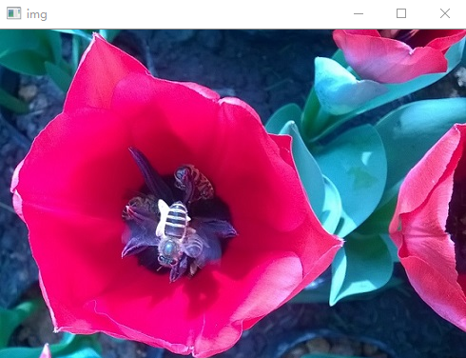
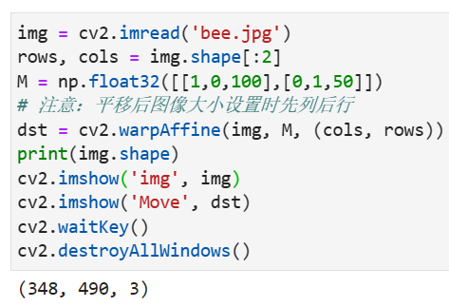
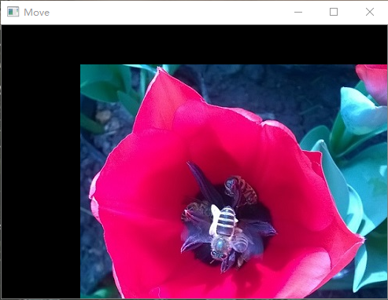
4.2 几何变换
2、平移
应用案例1：利用OpenCV实现图像平移

Slide 33
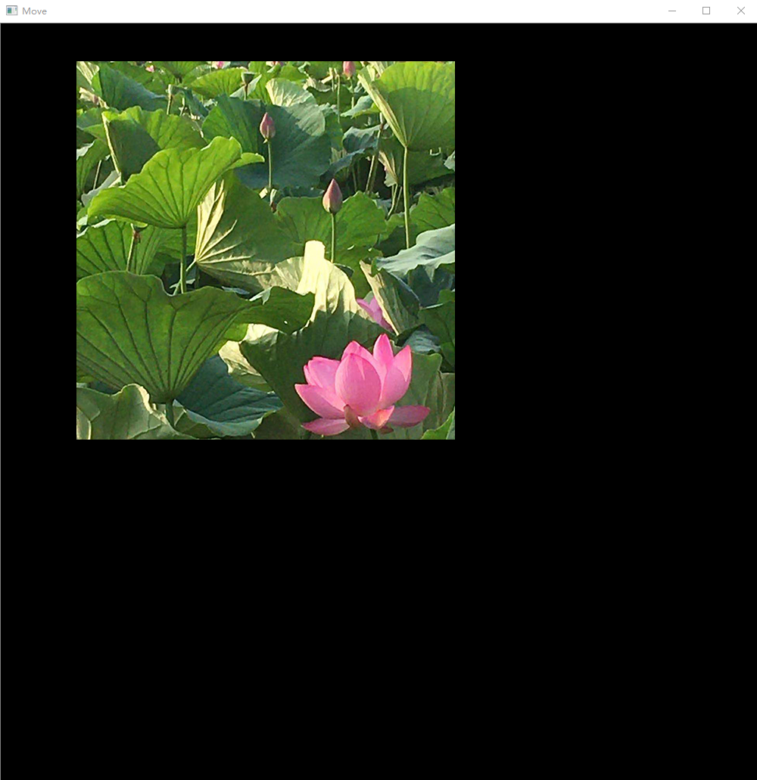
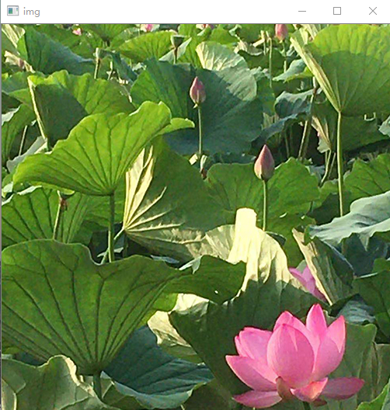
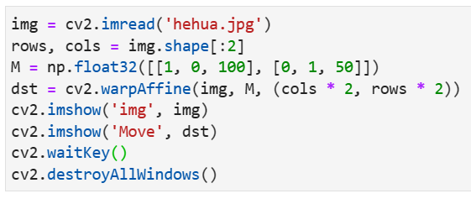
4.2 几何变换
2、平移
应用案例2：利用OpenCV实现图像平移

Slide 34
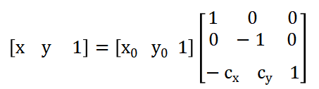
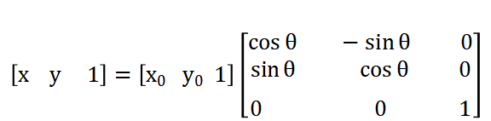
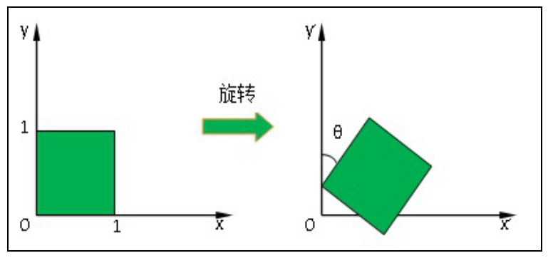
4.2 几何变换
3、旋转
旋转是原图上所有的点都绕一个固定的点按照同一方向转换同一个角度；
图像旋转过程中，图像按照某个位置转动一定角度的过程中，图像仍然保持着原始尺寸；
设图像的旋转中心为(cx,cy)，源图像数据坐标(x0,y0)，旋转后目标图像坐标为（x,y），将坐标原点由图像左上角变换到旋转中心，坐标变换的矩阵形式为：
图像变换矩阵表达式为： 图像旋转变化示意图

Slide 35
4.2 几何变换
3、旋转
OpenCV中实现图像旋转的方法：
函数：cv2.flip()
功能：水平或者垂直翻转
格式：dst= cv2.flip(src,flipCode[,dst])
参数说明：
src：输入图像
dst：和原图像具有相同大小、类型的目标图像。
flipCode：旋转类型 ，取值如下：
0：绕x轴翻转（垂直翻转）
大于0整数：绕y轴翻转（水平翻转）
小于0整数：同时绕x轴和y轴翻转（水平和垂直翻转）

Slide 36

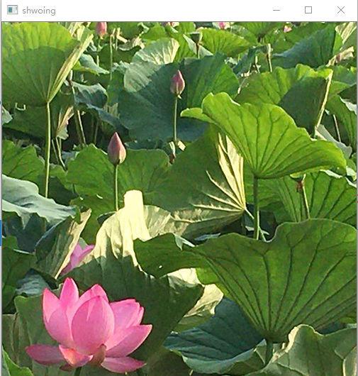
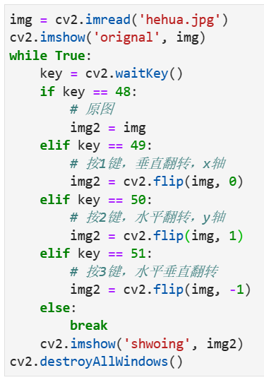
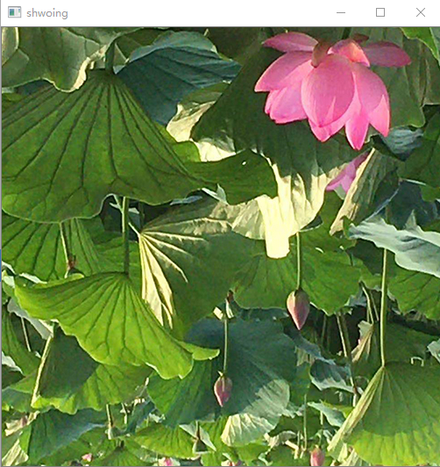
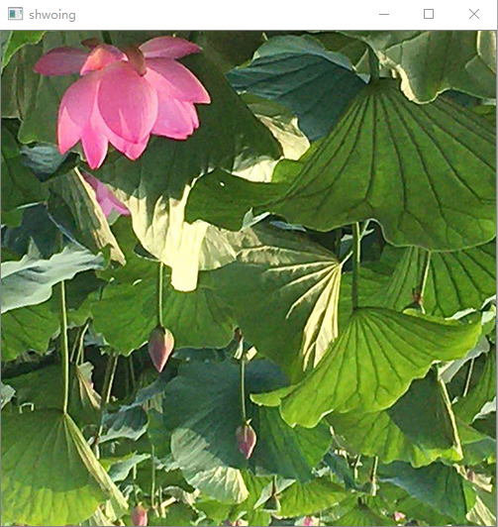
4.2 几何变换
3、旋转
应用案例1：利用OpenCV实现旋转变换

Slide 37
4.2 几何变换
3、旋转
利用cv2.getRotationMatrix2D()实现图像旋转：
函数：cv2.getRotationMatrix2D()
功能：构造旋转矩阵，利用cv2.warpAffine()函数实现图像旋转
格式：dst= cv2.getRotationMatrix2D(center, angle, scale)
参数说明：
center：旋转中心。
angle：旋转角度。
scale：缩放比例。

Slide 38

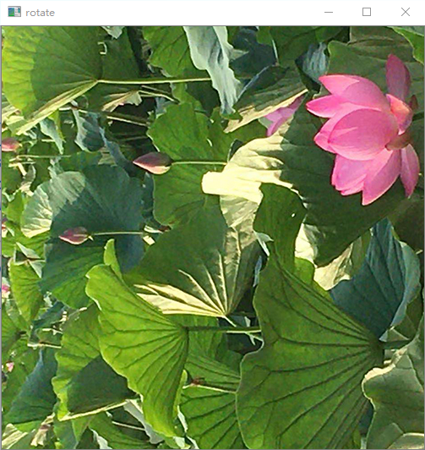
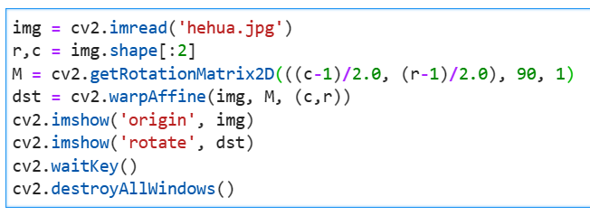
4.2 几何变换
3、旋转
应用案例2：将图像相对于中心旋转90度而不进行任何缩放

Slide 39
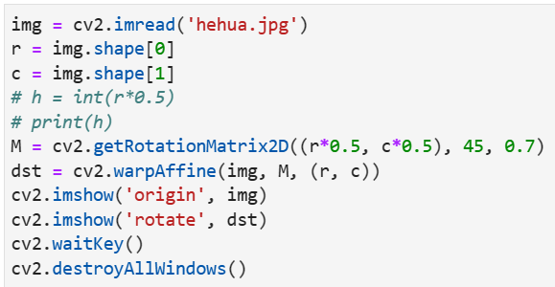


4.2 几何变换
3、旋转
应用案例3：将图像旋转45度并缩小为原来0.7倍

Slide 40



4.2 几何变换
3、仿射变换
仿射变换是在二维平面对图像进行线性坐标变换的方法，即对图像进行线性变换和平移，包括了图像平移、缩放、旋转、镜像等。仿射变换保留了图像中的 “平行性”和“平直性”，即仿射变换后直线和平行线仍然保持是直线和平行线。
平直性：变换后直线还是直线，圆弧还是圆弧
平行性：保持二维图形间的相对位置关系不变，平行线还是平行线，而直线上的点位置顺序不变
仿射变换可以通过一系列的原子变换的复合来实现包括：平移(Translation)、缩放(Scale)、翻转(Flip)、旋转(Rotation)和错切(Shear)
例如：二维码畸变修正示例

Slide 41


4.2 几何变换
3、仿射变换
仿射变换可以写为如下形式：
仿射变换的实质是向量空间中进行一次线性变换并加上一个平移，变换为另一个向量空间的过程
仿射变换矩阵如下：

Slide 42
4.2 几何变换
4、仿射变换
OpenCV中实现图像仿射变换的方法：
函数：cv2.warpAffine()
格式：dst=cv2.warpAffine(src,M,dsize[,dst[,flags[,borderMode[,borderValue]]]])
参数说明：
src：输入图像
dst：输出图像，其大小为dsize
M：一个大小为2×3的转换矩阵，使用不同的转换矩阵可实现平移、旋转等多种操作。
dsize：输出图像的大小。
borderMode:边界像素模式（int 类型）
borderValue:边界填充值; 默认情况下，它为0
flages:表示插值方式，默认为 flags=cv2.INTER_LINEAR，表示线性插值，cv2.INTER_NEAREST为最近邻插值，cv2.INTER_AREA为区域插值，cv2.INTER_CUBIC为三次样条插值，cv2.INTER_LANCAOS4为Lanczos插值

Slide 43

4.2 几何变换
4、仿射变换
仿射函数cv2.warpAffine，通过一个变换矩阵（映射矩阵）M，实现变换，具体为：
dst(x,y)=src(M11x+M12y+M13,M21x+M22y+M23)
进行何种形式的仿射变换完全取决于转换矩阵M
应用案例1：将原图像水平方向向右平移100个像素，垂直方向向下平移50个像素
通过转换矩阵M实现将原始图像src转换为目标图像dst：
dst(x,y)=src(M11x+M12y+M13,M21x+M22y+M23)
将原始图像src向右移动100个像素，向下移动50个像素，则有对应关系：
dst(x,y)=src(x+100,y+50)，将上述表达式补充完整，即：
dst(x,y)=src(1*x+0*y+100,0*x+1*y+50),因此

Slide 44



4.2 几何变换
4、仿射变换
代码：

Slide 45
4.2 几何变换
4、仿射变换
应用案例2：利用cv2.getAffineTransform()函数构造仿射变换矩阵
cv2.getAffineTransform()：由于仿射变换较为复杂，一般很难找出这个矩阵M，该函数通过找原图像中三个点的坐标和变换图像的相应三个点坐标，创建一个2X3的矩阵。
格式：cv2.getAffineTransform(pts1, pts2)
pts1：原图像三个点的坐标
pts2：原图像三个点在变换后的坐标

Slide 46


4.2 几何变换
4、仿射变换
应用案例2：利用cv2.getAffineTransform()函数构造仿射变换矩阵
代码：

Slide 47

4.2 几何变换
5、透视变换
透视变换(Perspective Transformation)是仿射变换的一种非线性扩展,是将图片投影到一个新的视平面(Viewing Plane)，也称作投影映射(Projective Mapping)。
原理：将二维的图片投影到一个三维视平面上，然后再转换到二维坐标下，所以也称为投影映射（Projective Mapping）。
相对仿射变换来说，改变了直线之间的平行关系

Slide 48



4.2 几何变换
5、透视变换
二维变换成三维，透视变换公式如下：
透视变换矩阵：
三维变换成二维：

Slide 49
4.2 几何变换
5、透视变换
透视变换相比仿射变换更加灵活，变换后会产生一个新的四边形，但不一定是平行四边形，需要非共线的四个点才能唯一确定
变换后原图中的直线变换后依然是直线
四边形包括了所有的平行四边形，所以透视变换包括了所有的仿射变换
openCV中实现透视变换方法：
首先根据变换前后的四个点用cv.getPerspectiveTransform()生成3×3的变换矩阵
再用cv2.warpPerspective()进行透视变换

Slide 50
4.2 几何变换
5、透视变换
函数cv2.warpPerspective()
格式：cv2.warpPerspective(src, M, dsize[, dst[, flags[, borderMode[, borderValue]]]])
src: 输入图像
M：大小为3×3的转换矩阵
其他参数含义与cv2.warpAffine()函数中的一致
函数cv2.getPerspectiveTransform()
格式：M=cv2.getPerspectiveTransform(src,dst)
src：原图像中4个点的坐标
dst：原图像中4个点在转换后的目标图像中的对应坐标

Slide 51



4.2 几何变换
5、透视变换
应用案例1：图像透视变换效果

Slide 52



4.2 几何变换
5、透视变换
应用案例2：图像透视变换效果

